Slide 1
Приключения Буратино

Slide 2
«Приключения Буратино» — советский двухсерийный музыкальный телевизионный фильм по мотивам сказки Алексея Толстого «Золотой ключик или Приключения Буратино», созданный на киностудии «Беларусьфильм» в 1975 году.
Телепремьера состоялась 1-2 января 1976 года.
Жанр: сказка - мюзикл
Режиссёр: Леонид Нечаев
Автор сценария: Инна Веткина
В главных ролях:
Дмитрий Иосифов
Николай Гринько
Юрий Катин-Ярцев
Роман Столкарц
Владимир Этуш
Елена Санаева
Ролан Быков
Татьяна Проценко
Оператор: Юрий Елхов
Композитор: Алексей Рыбников

Slide 3
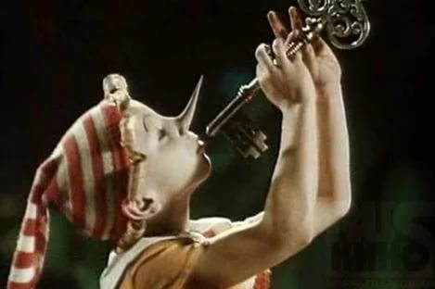
Песня «Буратино»
жанр песни | танцевальный
форма | 2-х частная
темп | быстрый
форма | куплетная
динамика | Громкая (форте)

Slide 4
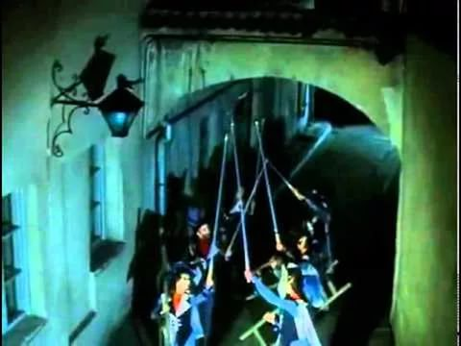
Песня фонарщиков
жанр песни | танцевальный
форма | 2-х частная
темп | быстрый
регистр | средний
форма | куплетная
динамика | громкое форте (f)
гармония, фактура | гомофония

Slide 5
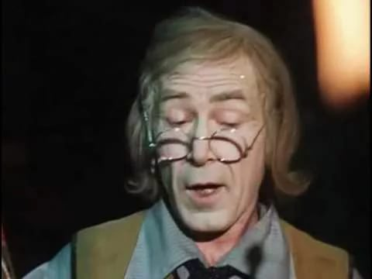
Песня папы Карло
жанр песни | песенный
форма | 2-х частная
темп | медленный
регистр | средний
форма | куплетная
динамика | не очень громкая (mf - меццо форте)
гармония, фактура | гомофония

Slide 6
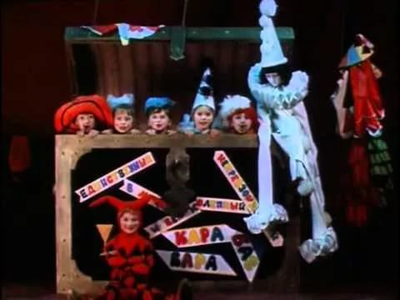
Песня кукол «Страшный Карабас»
жанр песни | песенный
форма | 2-х частная, во второй части вокализ
темп | медленный
регистр | средний
форма | куплетная
динамика | (mf - меццо форте)
гармония, фактура | гомофонно- гармонический

Slide 7
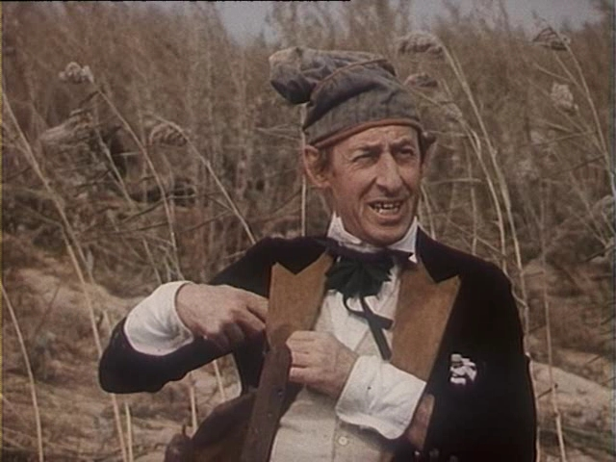
Песня Дуремара
жанр песни | танцевальный
форма | 1 часть без аккомпанемента
темп | быстрый
регистр | средний
форма | 1 частная
динамика | p(пиано) тихо
гармония, фактура | гомофонно- гармоническая

Slide 8
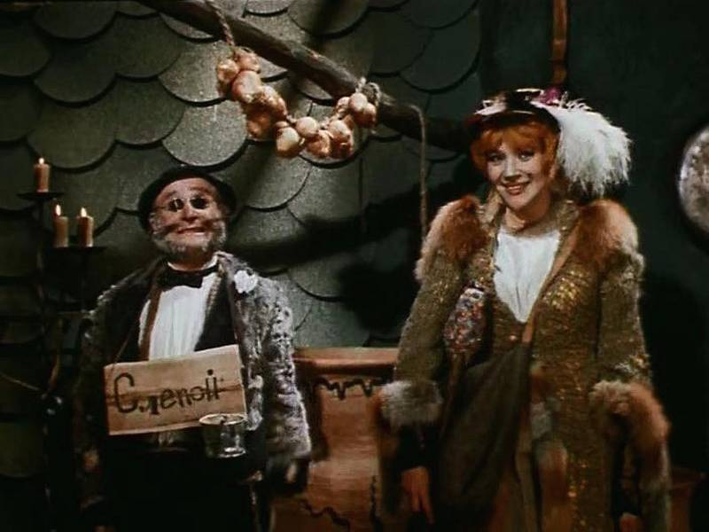
Песня – танец лисы Алисы и кота Базилио
жанр песни | песенный, вальсовый
форма | 1 часть поёт солист
темп | смешанный
регистр | средний
форма | 2-х частная
динамика | Mf, не очень громко
гармония, фактура | фигурационная

Slide 9
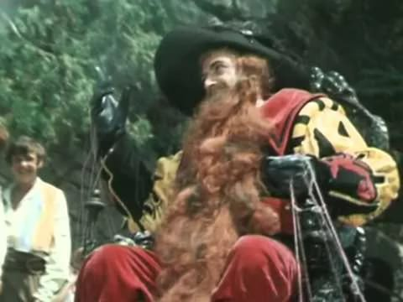
Песня Карабаса Барабана
жанр песни | песенно-танцевальная
форма | 1 часть вокализ
темп | быстрый
регистр | средний
форма | с элементами речитатива
динамика | mf, не очень громко
гармония, фактура | гомофонно- гармоническая

Slide 10
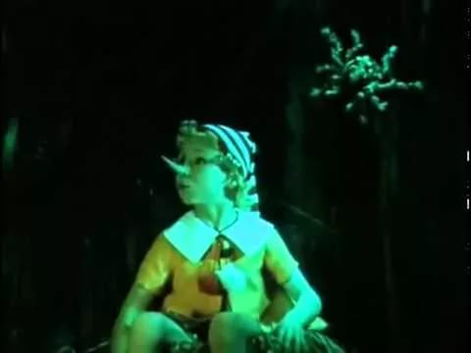
Песня Пауков и Буратино
жанр песни | песенный
форма | 2-х частная
темп | быстрый
регистр | средний
форма | Куплетная с элементами вариации
динамика | mf не очень громко
гармония, фактура | гомофонно - гармоническая

Slide 11
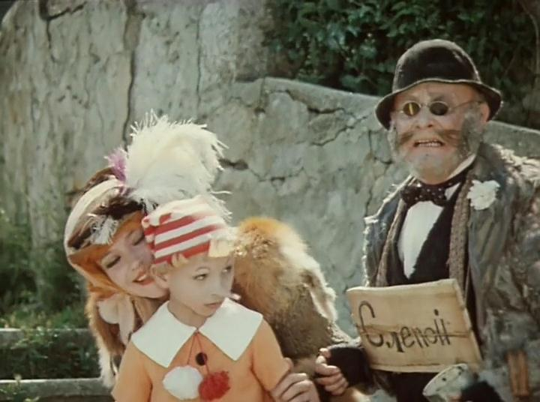
Песня «Поле чудес»
жанр песни | Песенно-танцевальная
форма | 2-х частная, 1-медленная, 2- быстрая
темп | комбинированный
регистр | средний
форма | Дуэтная куплетная
динамика | от mp до mf
гармония, фактура | гомофонно - гармоническая

Slide 12
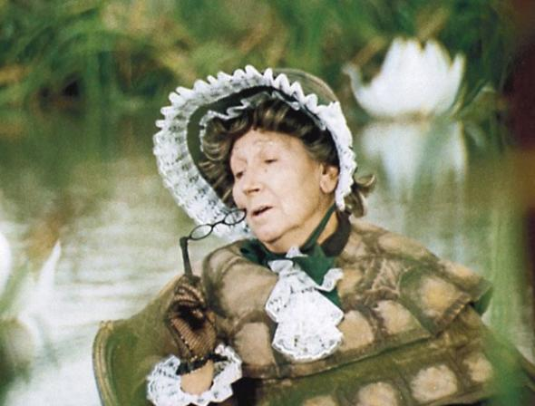
Песня черепахи Тортилы
жанр песни | танцевальная
форма | 1 частная
темп | вальсовый
регистр | средний
форма | куплетная
динамика | mf
гармония, фактура | гармоническая

Slide 13
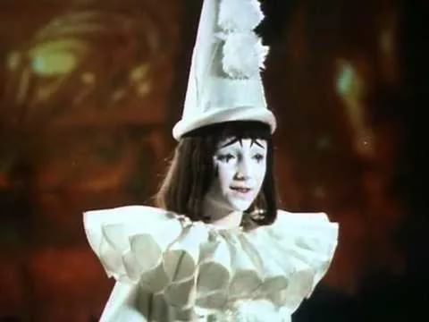
Песня Пьеро
жанр песни | Песенный
форма | 2-х частная, 1-минор, 2- мажор
темп | средний
регистр | средний
форма | Куплетная, красивое вступление
динамика | mf
гармония, фактура | гомофонно - гармоническая

Slide 14
Главное достоинство фильма - это, конечно же, музыка Алексея Рыбникова. И замечательные стихи Булата Окуджавы и Юрия Энтина.
Песни здесь просто гениальные, особенно «Бу-ра-ти-но!»
Когда звучит эта песня, просто не могу сидеть, так и тянет плясать, потому что она весёлая, задорная.
А ещё мне понравилась песня Пьеро, потому что она грустная, хочется плакать.

Slide 15
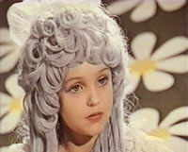
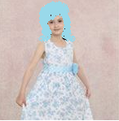
Я бы хотела сыграть роль Мальвины, потому что она девочка, у неё голубые глаза и длинные голубые красивые волосы.

